Slide 1
一年一班 體育與健康老師 羅 傑

Slide 2
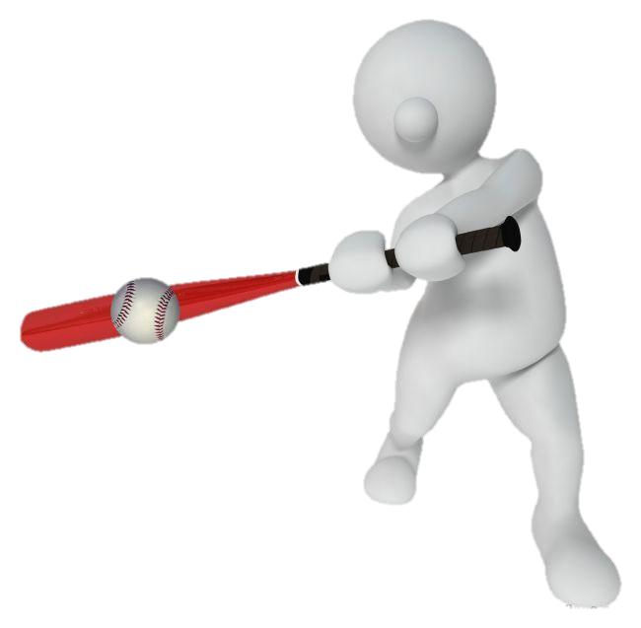
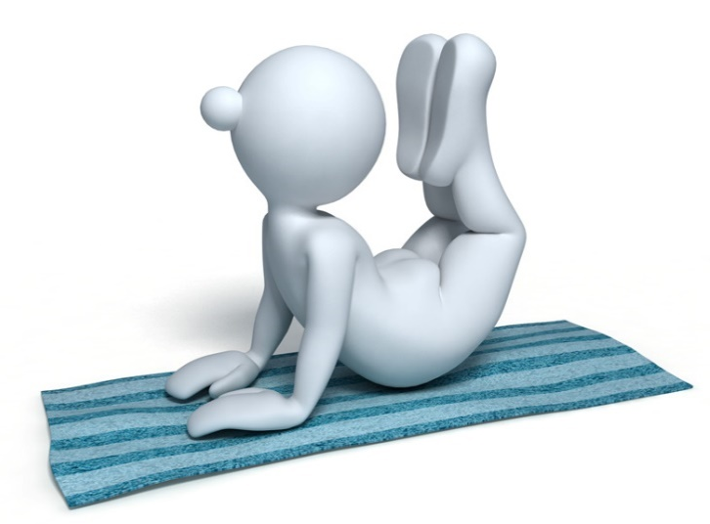
體 育
身體的教育，讓孩子透過體育 學會誰也拿不走的身體技能

Slide 3
一、上課原則 二、課程內容 三、家長協助

Slide 4
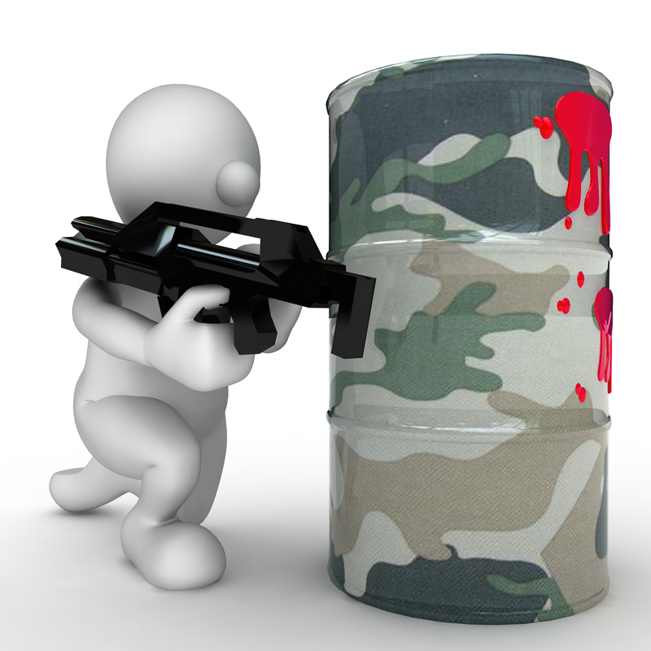
上課原則
一、安全 二、健康
三、開心

Slide 5
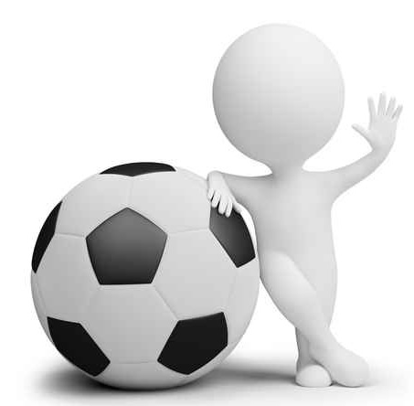
課程內容
校慶趣味競賽-滾大球
田徑月-低年級60M競賽
體適能測驗
班級紀律建立

Slide 6
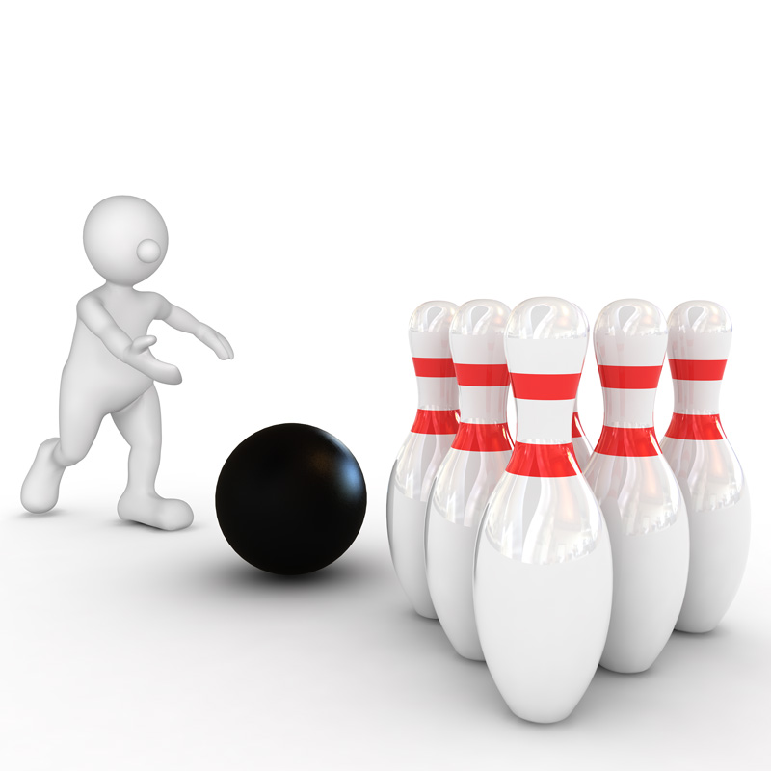
評量方式
一、學習態度50%
二、團隊合作30% 三、課堂測驗20%

Slide 7
健 康
透過健康，讓孩子養成良好的生活習慣

Slide 8
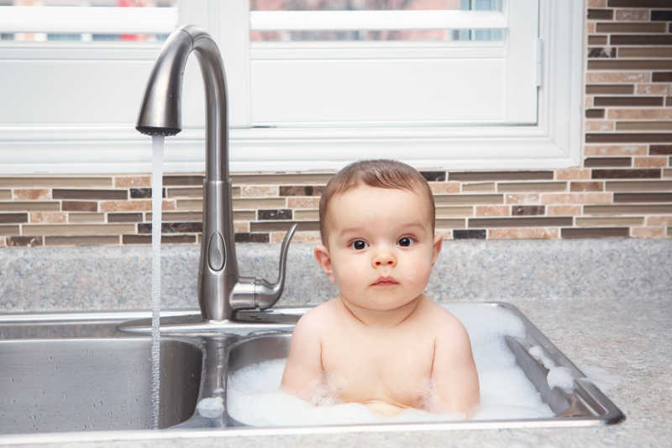
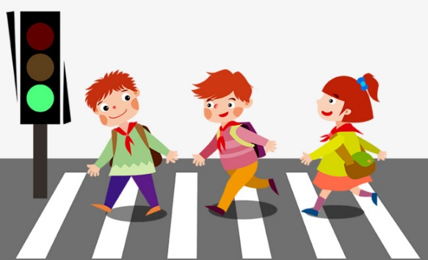
課程內容
我長大了
身體衛生
交通安全我知道

Slide 9
評量方式
一、學習態度40%
二、舉手發表40% 三、課堂測驗20%

Slide 10
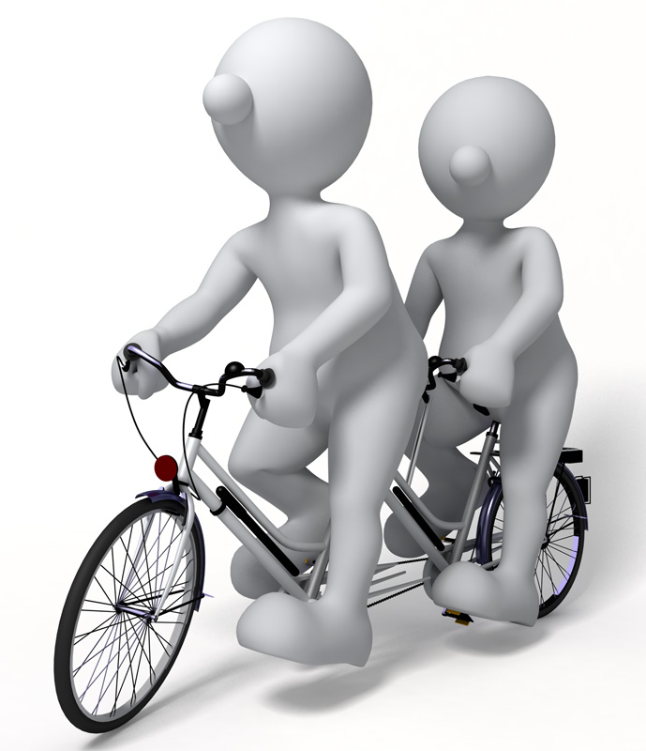
家長協助
一、孩子的身體狀況
二、小手帕、更換衣物
三、陪著孩子一同運動

Slide 11
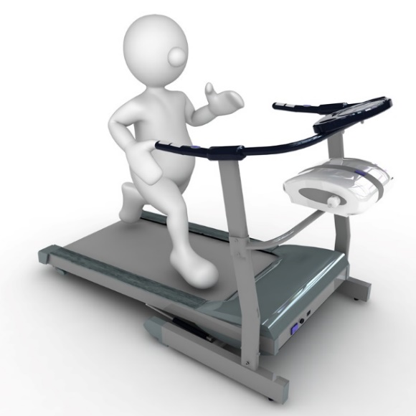
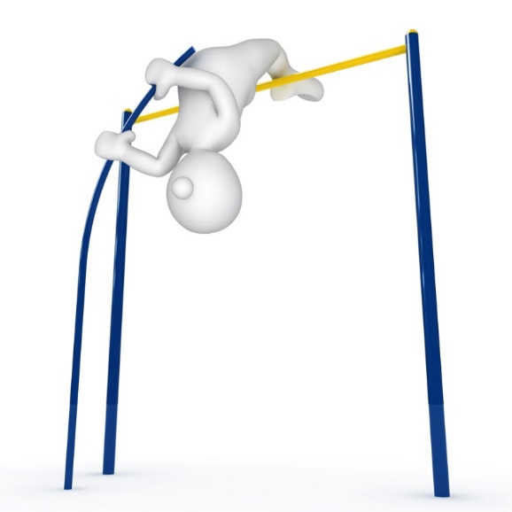
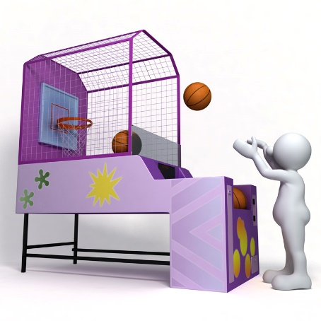
謝謝各位家長的聆聽
我們一起努力， 讓孩子開心快樂成長

